Slide 1
Predicción y análisis salarial
Comisión 32695
Tutor Joaquín Mata Castillo
Alumnos
- Giuseppe Lavarello
- Germán Tessmer
- Juan Vaca

Slide 2
Contexto
El concepto de capital humano se refiere al stock de conocimientos y características que posee el trabajador y que contribuyen a su productividad.
La calidad educativa, capacitación, actitudes hacia el trabajo, motivación; entre otras, son ejemplos de capital humano.
En este sentido amplio, las diferencias en los ingresos de los individuos no son únicamente atribuibles a diferencias en los años de educación, sino también a otros factores.
Es utilizando estos factores que se generará una regresión para predecir el valor salarial.

Slide 3
Audiencia
Los tomadores de decisiones y formuladores de políticas públicas, quienes deben decidir sobre el gasto en educación, la priorización de niveles de escolarización, y programas de financiamiento educativos.
Departamentos de recursos humanos de firmas intensivas en capital humano, como por el ejemplo, las del sector IT.
Personas que pueden hacer uso de estos resultados para ayudar guiar sus decisiones personales sobre cuánto se debería invertir en educación.
Periodistas o comunicadores especializados en economía o educación.

Slide 4
Preguntas de interés
¿Existe alguna relación entre el nivel de estudios formales de un individuo y su nivel de ingresos laborales?
De existir esa relación, ¿puede predecirse alguna medida de ingresos según nivel de estudios?
Además del nivel de estudios y el de ingresos, ¿qué variables permiten realizar una caracterización descriptiva de la población bajo estudio?
Los hogares con al menos dos miembros adultos, ¿presentan mayor variedad o mayor homogeneidad con respecto al nivel de estudios de cada uno de sus miembros?

Slide 5
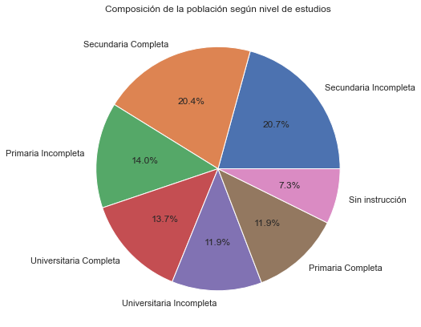
EDA inicial

Slide 6
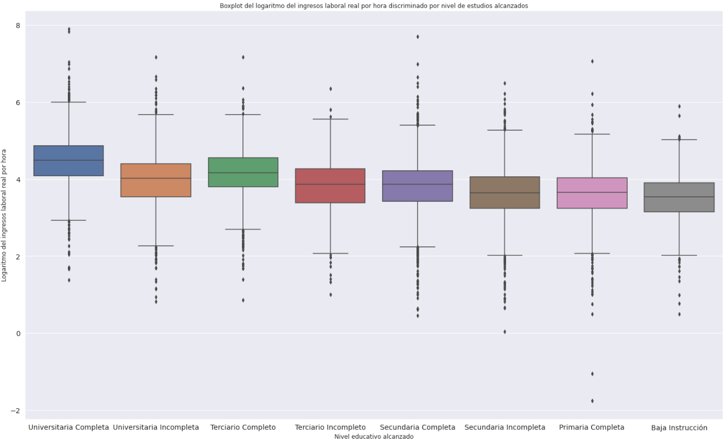
EDA

Slide 7
Insights
Existe un sesgo en base al género lo cual lleva a dos hipótesis no excluyentes:
Que exista discriminación a la entrada del mercado laboral contra las mujeres, que se resuelve en la oferta de puestos laborales con menor carga horaria (sub-empleo).
Que por parte de la demanda, las mujeres se autoseleccionen para tomar puestos de trabajos con menor carga horaria. Lo cual podría ser por:
Que el mecanismo de discriminación provenga no del mercado laboral, sino del peso cultural.
Que exista una decisión por parte de las mujeres a tomar puestos laborales con menor carga horaria. Este último escenario abre dos nuevas hipótesis:
Qué en términos del hogar exista un cálculo costo-beneficio donde el miembro que obtenga el mayor ingreso por hora trabaje más activamente.
Qué refleje una cuestión de preferencias.

Slide 8
Insights
En cuanto a la composición de la población por nivel de educación, los valores parecen sugerir baja acumulación de capital humano, y baja calificación laboral, debido a:
Quienes obtuvieron secundaria completa representan un poco más de 30% de esta población, seguidos por aproximadamente 18% de personas con estudios secundarios incompletos.
Al discriminarse por estudios terciarios la participación de individuos con estudios universitarios (completos e incompletos) de la clasificación original disminuye en su participación.
La participación de individuos con estudios primarios incompletos es mayor a la de individuos con estudios universitarios completos.
Finalmente, al incorporar los niveles terciarios en el análisis, se identifica el patrón de que a mayor nivel de estudios, mayor ingreso laboral.

